Slide 1


基础教育精品课
电磁振荡
年 级：高二 主讲人：高娟
学 科：物理（人教版） 学 校：邯郸市第一中学

Slide 2
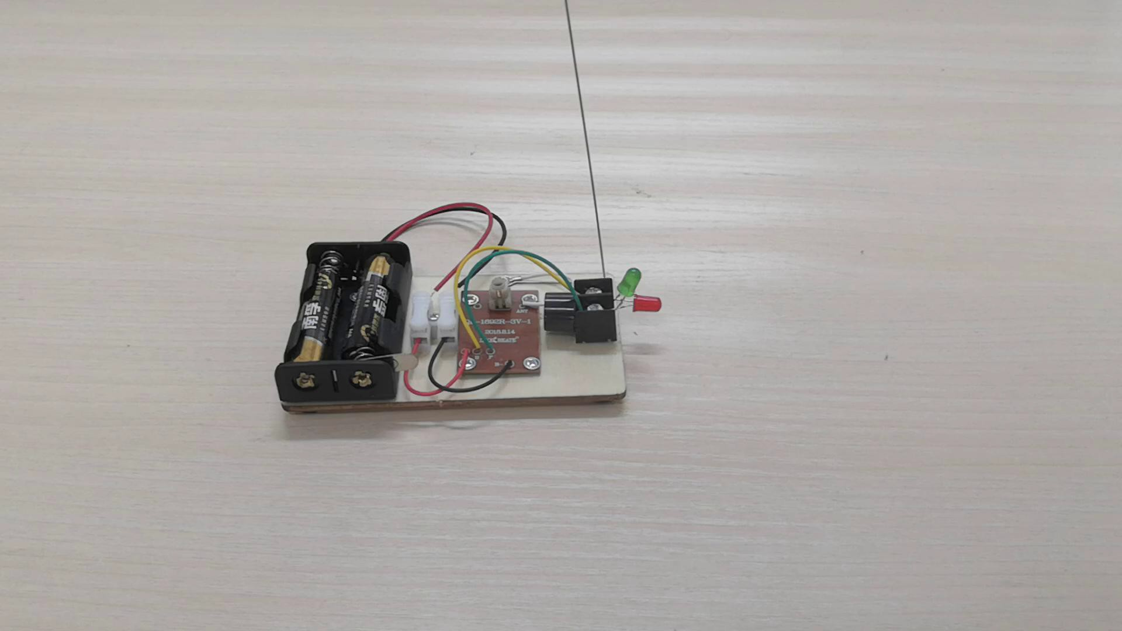
视
频

Slide 3
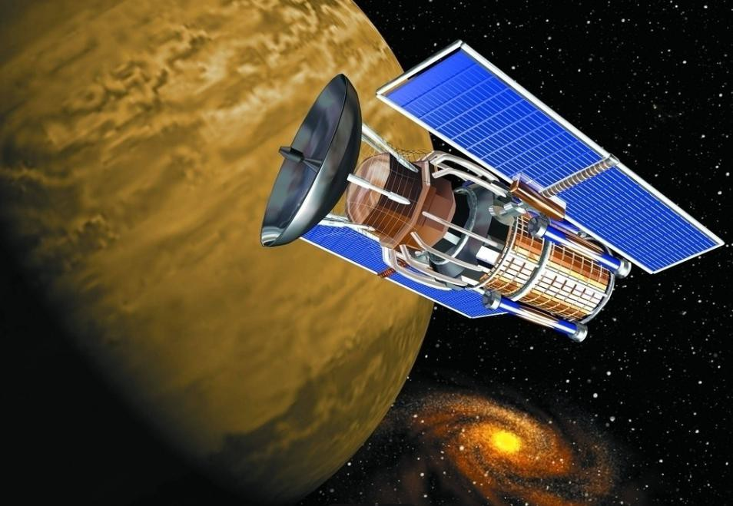

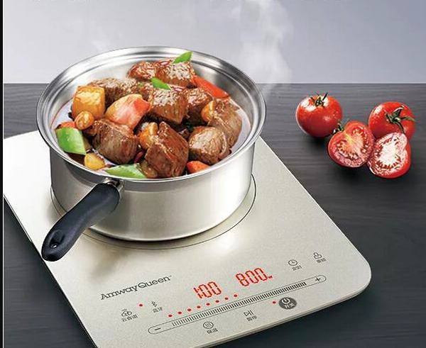
思考：信息是如何传递的 ——是通过电磁波。
电磁波的发现和使用带来了通信技术的发展，在电视、广播、 导航、医疗、家电、工业等诸多方面，极大地改变了人们的 生活。
如何能产生持续的电磁波，为我们所用呢？

Slide 4
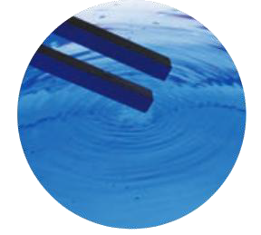
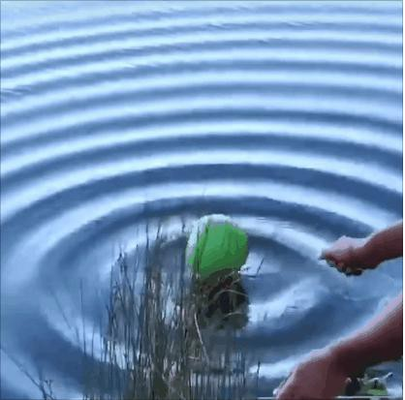
一、电磁振荡的产生
水波是由机械振动形成的。一颗石子投入 水面会激起一阵涟漪，但是要形成持续的水波， 则需要不断地击打水面。
电视、广播接收的是电磁波，要产生持续 的电磁波，需要持续变化的电流。
思考：怎样才能产生持续变化的电流呢？

Slide 5
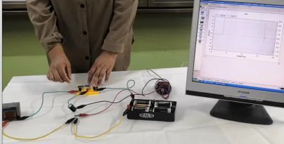
实 验

Slide 6
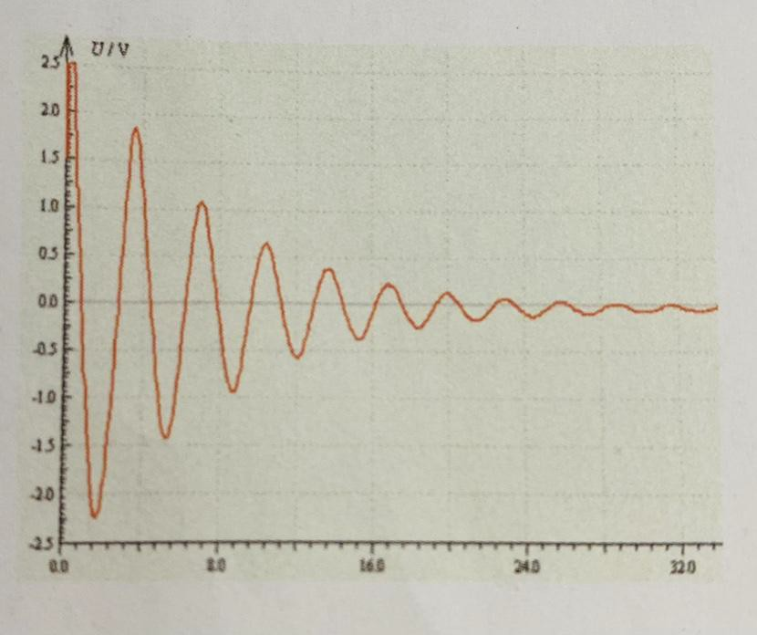
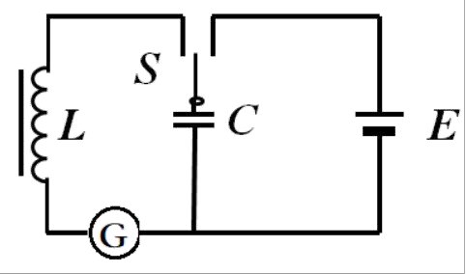
一、电磁振荡的产生
振荡电流：大小和方向都做周期性迅速变化的电流。 注：振荡电流实际上就是频率很高的交变电流。
振荡电路：能够产生振荡电流的电路。
LC振荡电路：
当开关置于线圈一侧时，由电感线圈L和电容C组成 的电路，就是最简单的振荡电路。

Slide 7
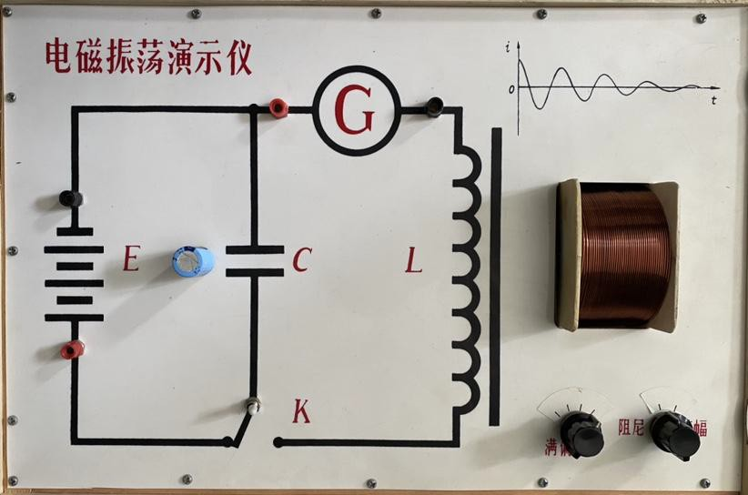
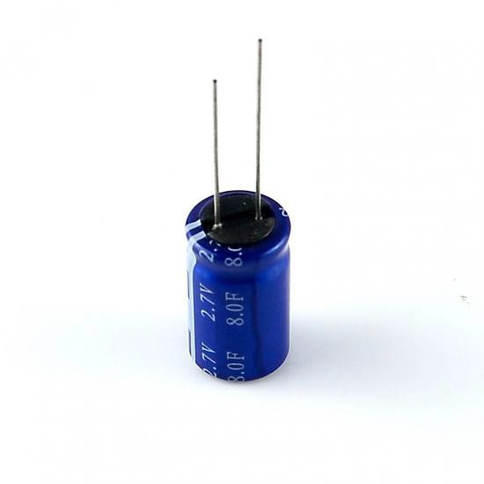
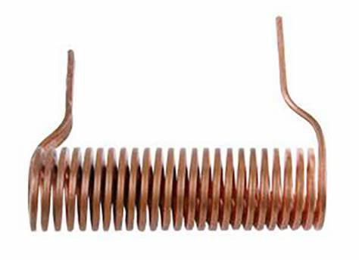
一、电磁振荡的产生
4.振荡电路的工作原理 思考：
为什么电容器与电感线圈组成的电路，可以产生振 荡电流呢？
电容器的充放电和线圈的自感共同作用产生的

Slide 8
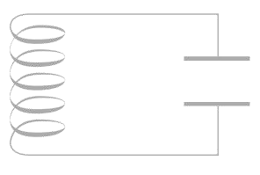



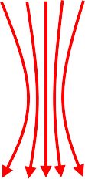
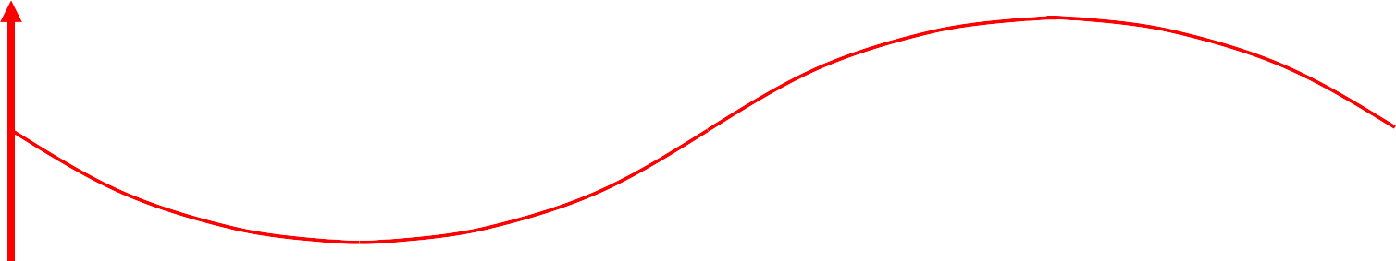
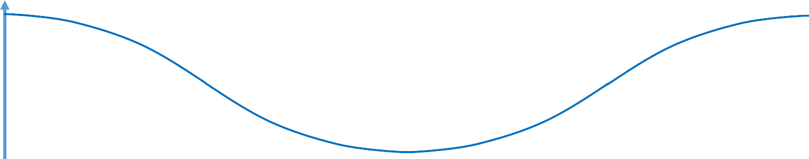
放电
充电
放电
充电
+
-
+
-
-
-
+
+
+
-
i
0
q
t
0
t

Slide 9
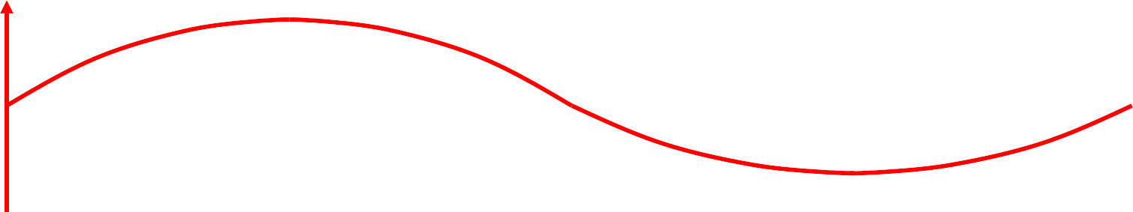
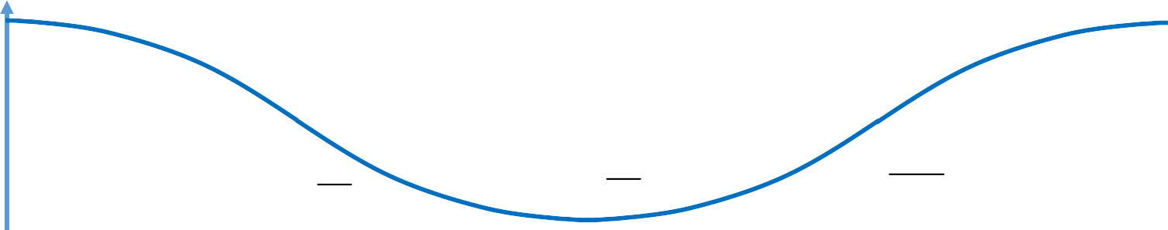
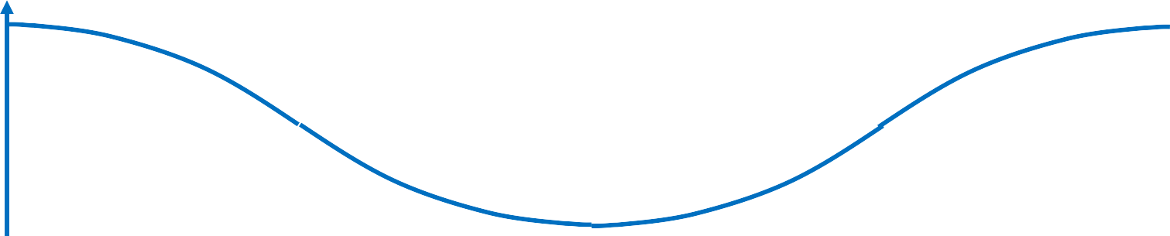
i、B、q、E都在周期性变化着，这种现象就是电磁振荡
i
0
T
4
T
2
3T
t
T
2
B
0
q
T
4
T
2
3T
t
T
2
0
T
4
T
2
3T
2
_{T} t
E
0
T
4
T
2
3T
_{T}t
2

Slide 10
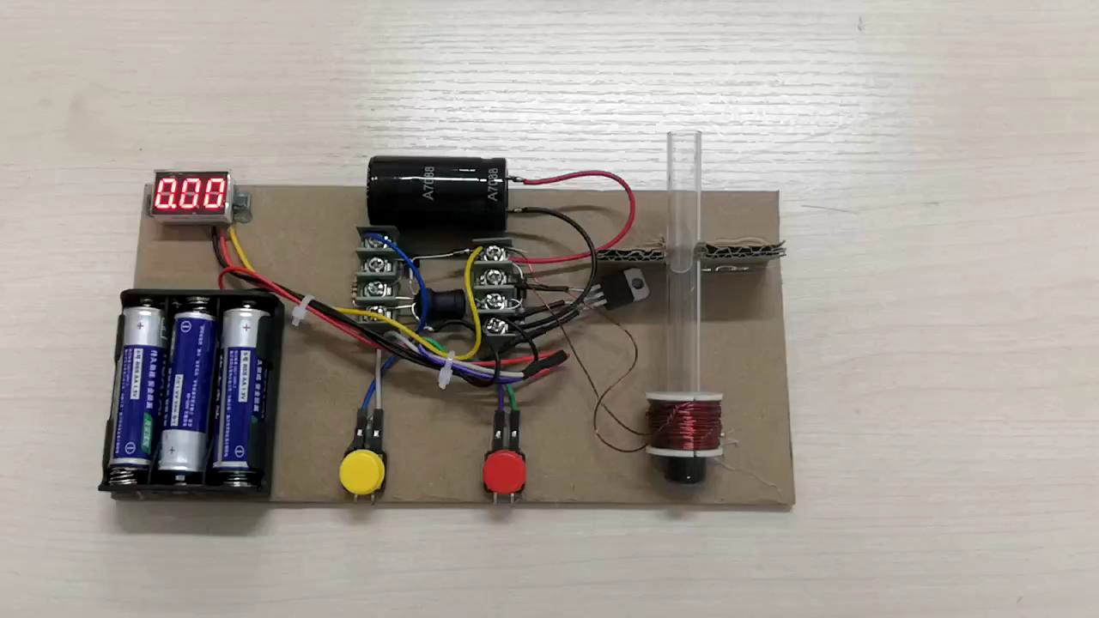
视
频

Slide 11
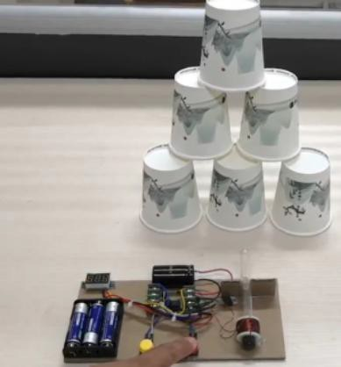
具有动能的小炮弹将 纸杯塔打倒。
在不接触电路的情况 下，小炮弹的能量从何而 来？
——LC振荡电路

Slide 12






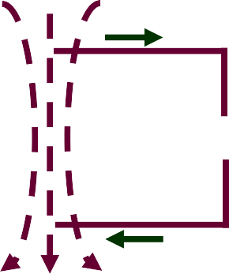




二、电磁振荡中的能量变化
思考：在电磁振荡中，涉及到哪些能量， 能量是如何转化的？
单 摆
振 荡 电 路
+
−
−
+
+
−

Slide 13
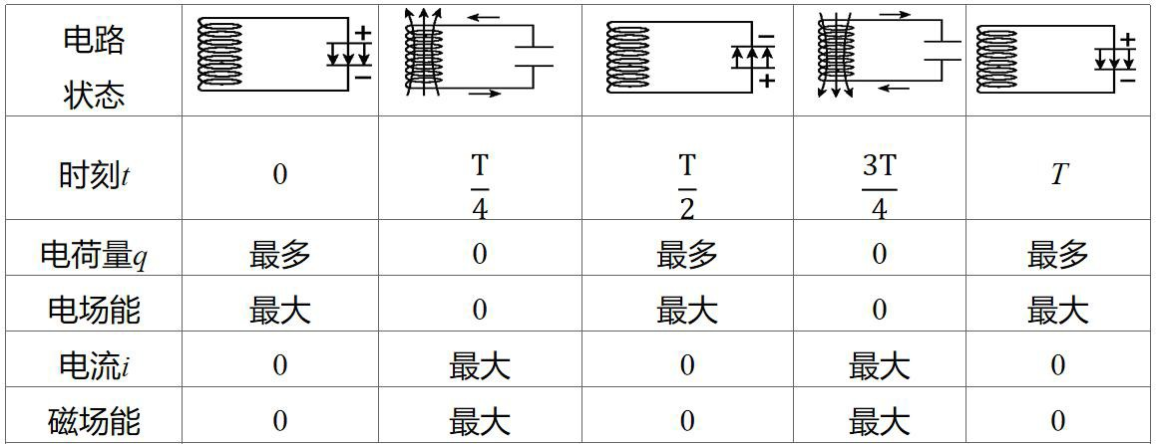
磁场能转化为电场能
电场能转化为磁场能
放电
充电 放电
充电

Slide 14
思考：实验时，振荡幅度为什么越来越小？
阻尼振荡
如果没有能量损耗，振荡可以永远持续下去，振荡电流 的振幅保持不变。但是，任何电路都有电阻，电路中总会有 一部分能量转化为内能。另外，还会有部分能量以电磁波的 形式辐射出去。这样，振荡电路中的能量就会逐渐减少，振 荡电流的振幅也会逐渐减小，直到最后停止振荡。

Slide 15
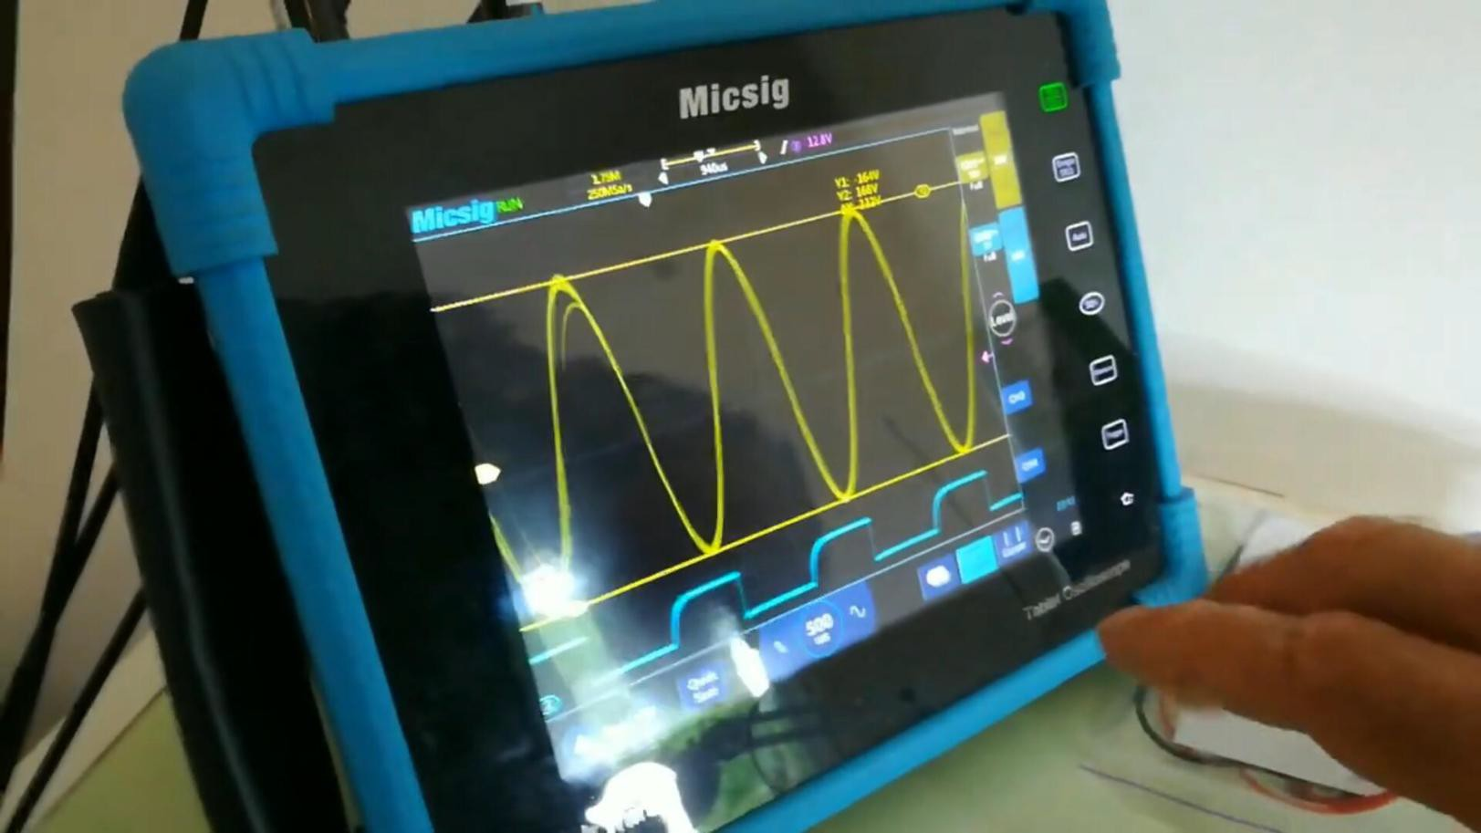
思考：实验时，振荡幅度为什么越来越小？
如果能够适时地把能量补充到振荡电路中，以补 偿能量损耗，就可以得到振幅不变的等幅振荡。 实际电路中由电源通过电子元件为LC电路补充 能量。

Slide 16
电磁振荡的特点
LC回路工作过程具有对称性和周期性，可归结为：
两个物理过程：
放电过程：q↓→ i↑
电场能转化为磁场能
充电过程：q↑ → i↓
磁场能转化为电场能

Slide 17
电磁振荡的特点
两个特殊状态：
充电完毕状态：磁场能向电场能转化完毕，
电场能最大，磁场能最小。 放电完毕状态：电场能向磁场能转化完毕，
磁场能最大，电场能最小。

Slide 18
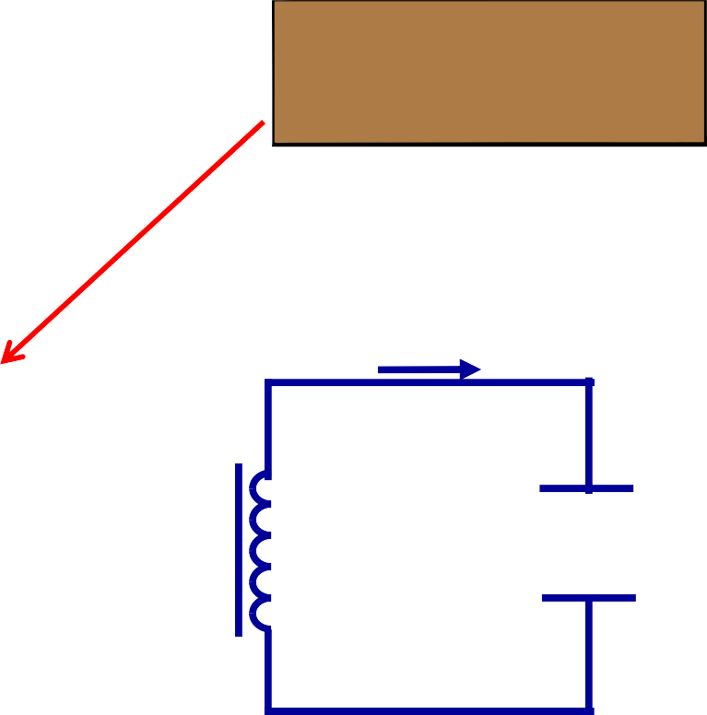


例 题
↓
例1. 如图所示的LC振荡电路中，已知某时刻 电流i的方向指向A板，且正在增大，则此时
（D）
i↑ →q↓ 放电
- A
A．A板带正电
线圈L两端电压在增大
电容器C正在充电
电场能正在转化为磁场能
L C
+
B
↑

Slide 19
三、电磁振荡中的周期和频率
周期：
电磁振荡完成一次周期性变化需要的时间 叫作周期
频率：
电磁振荡完成周期性变化的次数与所用时 间之比叫作它的频率，
数值上等于单位时间内完成的周期性变化 的次数。

Slide 20
_{B(i )} E(q)
0
T
4
T
2
3T
_{T} t
2
磁 场 能
0
电 场 能
T
4
T
2
3T
_{T} t
2
q、E、i、B变化周期
T
T
电场能、磁场能变化周期 ₂

Slide 21
三、电磁振荡中的周期和频率
思考：
电磁振荡的周期和频率与哪些因素有关呢？
电容较大时，电容器充电、放电的时间 会长些还是短些？
线圈的自感系数较大时，电容器充电、 放电的时间会长些还是短些？
猜 想 ： C↑→T↑
L↑→T↑

Slide 22
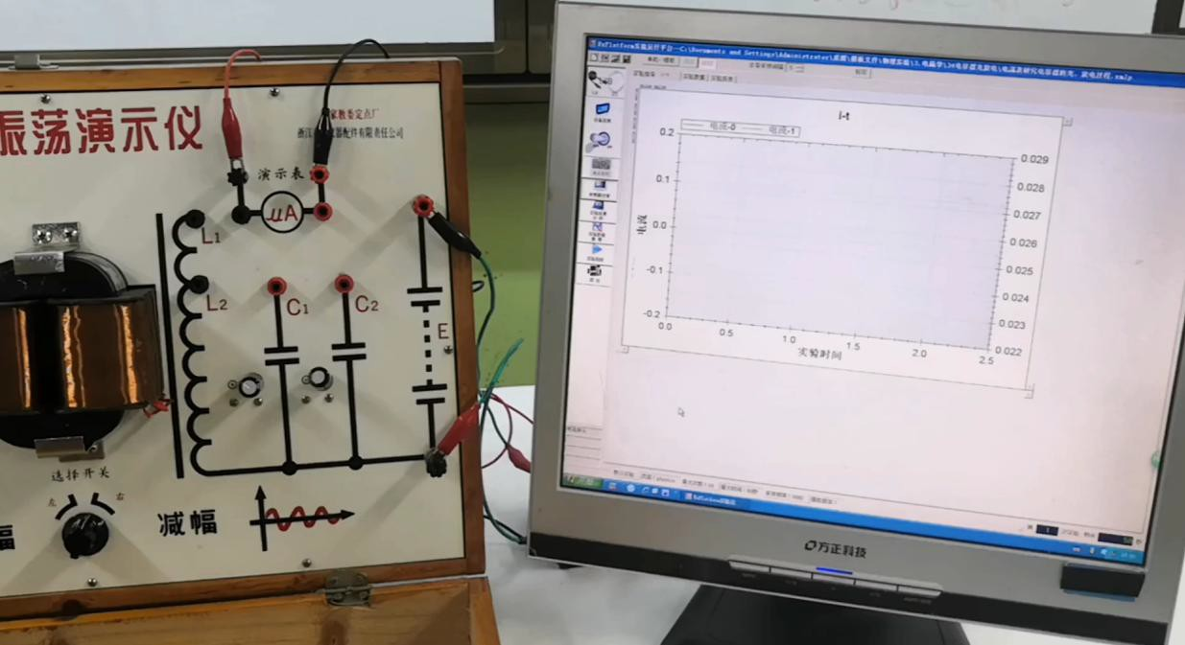
实
验

Slide 23
T = 2π LC
三、电磁振荡中的周期和频率
周期：
1
频率：
f =
2π LC
式中各物理量T、L、C、f的
国际单位分别是s、H、F、Hz。

Slide 24
T = 2π LC
三、电磁振荡中的周期和频率
f = ¹ 2π LC
由以上两式可知，适当地选择电容器和电 感线圈，就可以使振荡电路的周期和频率符合 我们的需要。也可以用可调电容器或可调电感 的线圈组成电路，改变电容器的电容或线圈的 电感，振荡电路的周期和频率就会随着改变。

Slide 25
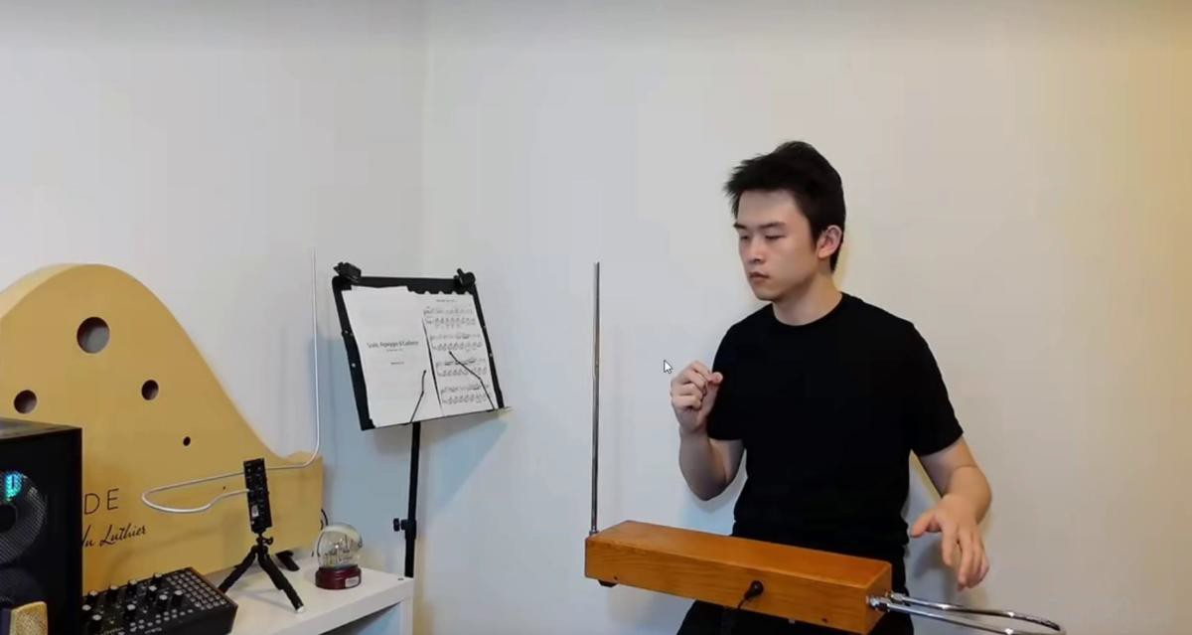
视 频

Slide 26
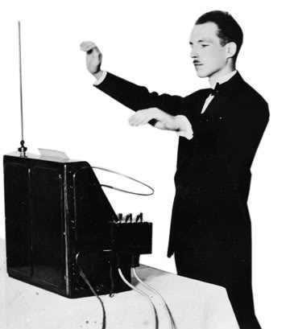
三、电磁振荡中的周期和频率
特雷门琴是世界第一件电子乐器。特雷门 琴生产于1919年，由前苏联物理学家利 夫·特尔门（Lev Termen）教授发明。至 今依然是世上唯一不需要身体接触的电子 乐器。

Slide 27
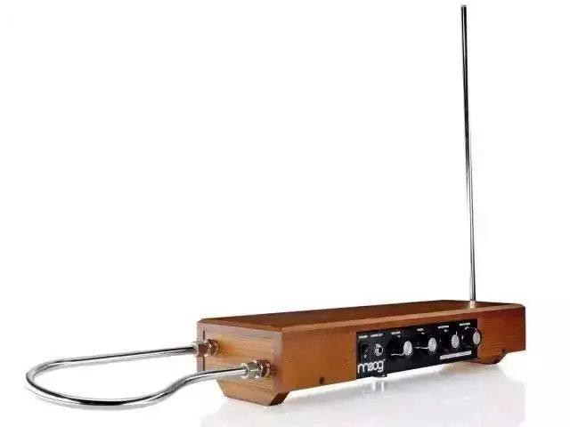
三、电磁振荡中的周期和频率
演奏者的手和天线构成电容器，手的位置变化，电 容大小就变化，从而改变感应到这一变化的振荡器产生 的频率和大小——进而改变声音的音高、大小。圆形天 线是用来调节音量，垂直的天线用来调节频率。

Slide 28
例2. 在LC振荡电路中，线圈L的自感系数为30μH，可调电 容器C的可调范围为1.2 ~ 270pF。求振荡电路的频率范围。
例 题
解 根据LC振荡电路的频率公式
1 1
f =
= Hz = 2.65×10⁷ Hz
1
2π LC
2π 30 ×10⁻⁶ ×1.2 ×10⁻¹²
1
1
f =
=
Hz = 1.77 ×10⁶ Hz
2
2π LC
2π 30 ×10⁻⁶ × 270 ×10⁻¹²
此振荡电路的频率范围是
1.77 ×10⁶ Hz ~ 2.65×10⁷ Hz

Slide 29
T = 2π LC
三、电磁振荡中的周期和频率
f = ¹ 2π LC
如果没有能量损耗，也不受其他外界条件 影响，这时的周期和频率叫做振荡电路的
固有周期和固有频率，简称振荡电路的周期 和频率。

Slide 30
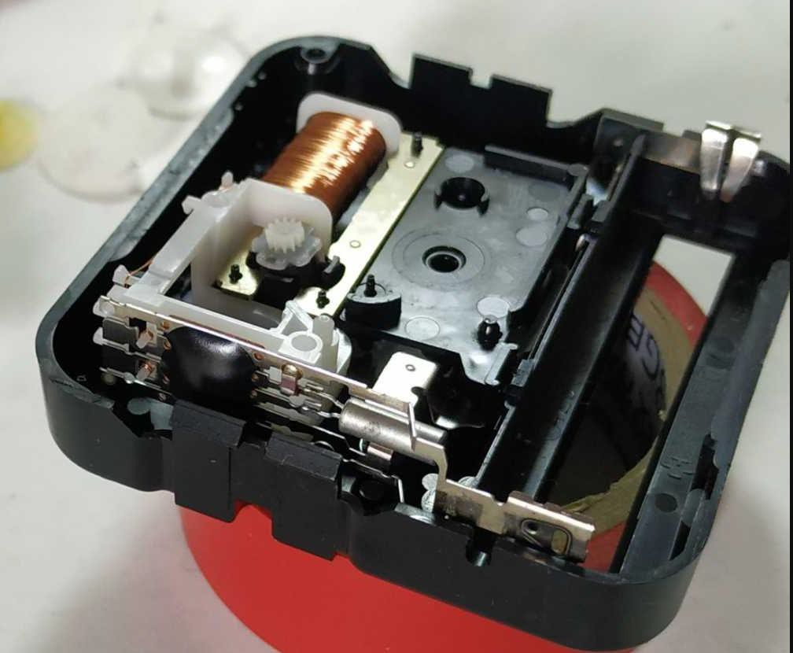
三、电磁振荡中的周期和频率
现代的实际电路中使用的振荡器多数是晶 体振荡器，其工作原理与LC振荡电路的原理 基本相同。
晶体振荡器

Slide 31
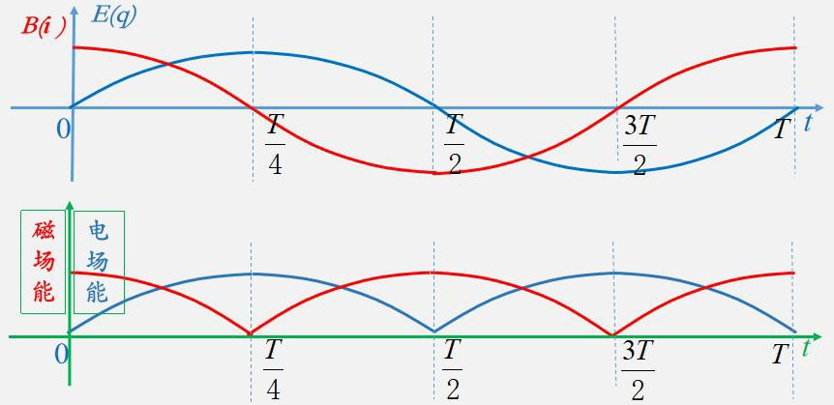
总 结
一、电磁振荡的产生
二、电磁振荡中的能量变化
三、电磁振荡中的周期和频率
T = 2π LC
f = ¹ 2π LC

